Slide 1
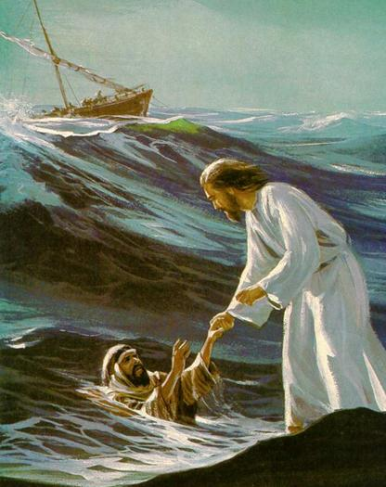
“No tengan miedo.
Soy yo”.
(Domingo 19A)

Slide 2
¡Qué alegría cuando me dijeron: “Vamos a la casa del Señor”!
Ya están pisando nuestros pies tus umbrales, Jerusalén.

Slide 3
Gloria a Dios en el cielo,
Y en la tierra paz a los hombres, que ama el Señor.
Por tu inmensa gloria te alabamos, te bendecimos, te adoramos, te glorificamos, te damos gracias, Señor Dios,
Rey celestial, Dios Padre todopoderoso.

Slide 4
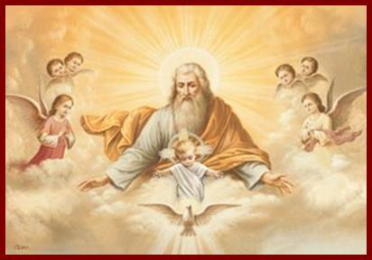
Señor, Hijo único, Jesucristo.
Señor Dios, Cordero de Dios, Hijo del Padre; tú que quitas el pecado del mundo, ten piedad de nosotros; tú que quitas el pecado del mundo, atiende nuestra súplica;

Slide 5
Tú que estás sentado a la derecha del Padre, ten piedad de nosotros.
Porque sólo Tú eres santo,
sólo Tú, Señor, sólo Tú Altísimo, Jesucristo, con el Espíritu Santo en la gloria de Dios Padre. Amén.

Slide 6
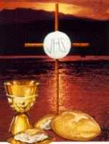
Liturgia
de la
Eucaristía

Slide 7
Procesión de la Biblia
Tu Palabra me da vida,
Confío en Ti, Señor.
Tu Palabra es eterna,
En ella esperaré.

Slide 8
Dichoso el que con vida intachable
camina en la ley del Señor.
Dichoso el que guardando sus preceptos
lo busca de todo corazón.

Slide 9
Tu Palabra me da vida,
Confío en Ti, Señor.
Tu Palabra es eterna,
En ella esperaré.

Slide 10
EVANGELIO
Despues de la multiplicación de los panes, Jesús se dio cuenta de que la gente lo quería hacer rey a la fuerza.
Él apremió a sus discípulos a que fueran a la otra orilla, y Él se escapó solo.

Slide 11
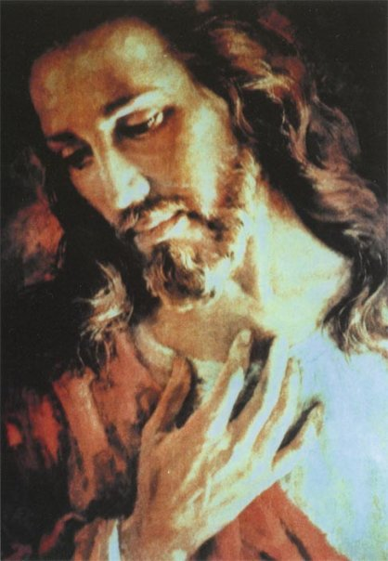
Y ya en el monte se puso a orar.
Jesús recurre a la oración en los momentos difíciles.
Quería aprender del Padre qué debía hacer en ese momento.
Quiere conservar su identidad de Hijo y el proyecto del Padre, distinto al de los intereses humanos.

Slide 12
¿Y cómo les fue a los discípulos en el mar?
Mal.
La barca iba lejos con el viento contrario, y era sacudida por las olas.
Temían naufragar.

Slide 13
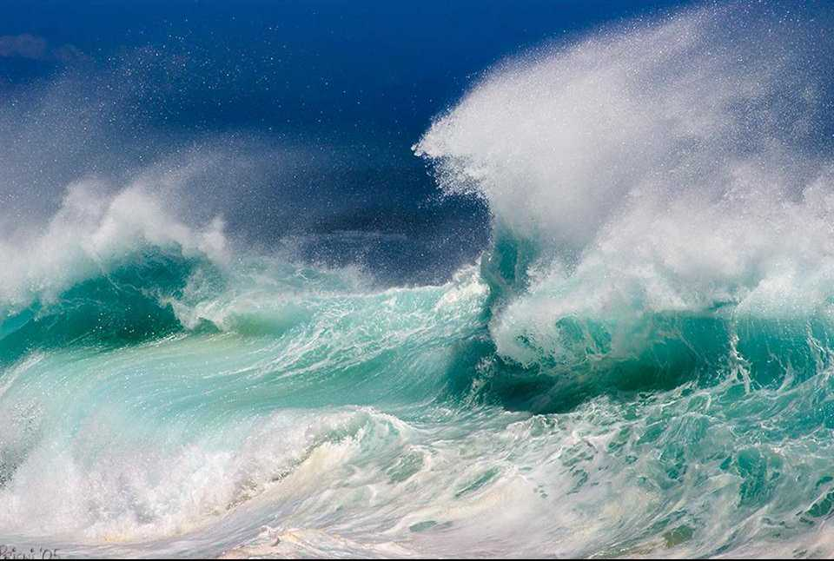
A menudo nuestra barca pasa dificultades
Avancemos, aunque los vientos sean contrarios

Slide 14
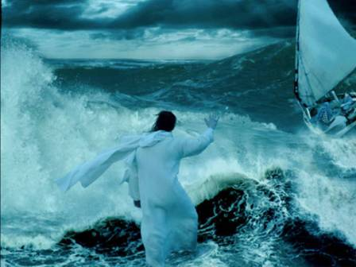
Pero, al amanecer, Jesús se les acercó andando sobre el agua.

Slide 15
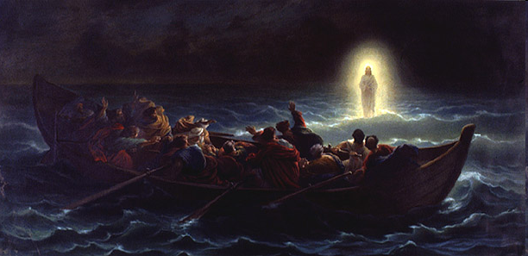
Los discípulos, viéndole caminar sobre el mar, se turbaron y decían:
«Es un fantasma», y de miedo se pusieron a gritar.

Slide 16
Pero Jesús les dijo:
“No tengan miedo. Soy yo”.
(“Soy yo” es el nombre de Dios)
Pedro saltó de alegría y le gritó:
“Si eres Tú, mándame ir hacia Ti sobre el agua”.
Jesús le dijo: “Ven”.

Slide 17
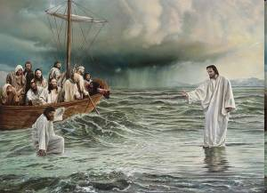
Pedro bajó de la barca, y echó a andar sobre el agua, acercándose a Jesús.
Pero, al sentir la fuerza del viento, tuvo miedo, empezó a hundirse, y gritó:

Slide 18
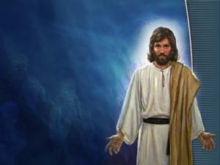
“Señor, sálvame”.

Slide 19
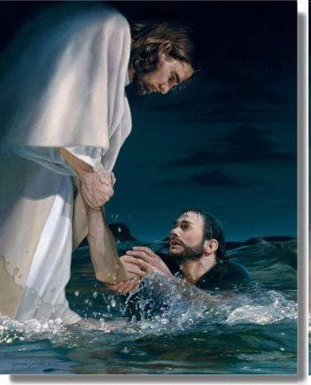
Al punto Jesús, tendiendo la mano,
le agarró y le dice:
¿«Hombre de poca fe, ¿por qué dudaste?»

Slide 20
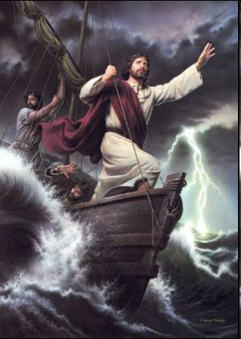
Subieron a la barca y amainó el viento.
Y los que estaban en la barca se postraron
ante él diciendo:
«Verdaderamente eres Hijo de Dios.»

Slide 21
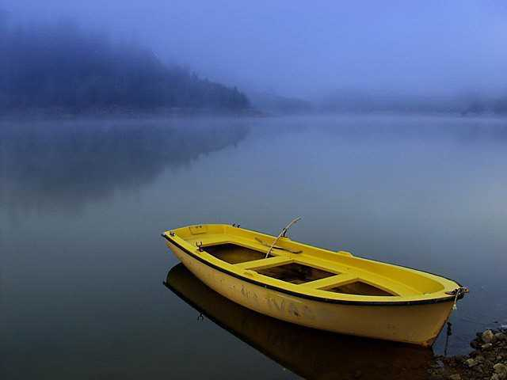
Jesús es nuestra seguridad
Los peligros no nos pueden quitar la PAZ

Slide 22
¿Tiene alguna simbología la tempestad?
En las películas,
cuando hay tormenta y es de noche,
quiere decir que viene una tragedia.
En los salmos la lluvia, la tempestad, la noche son símbolos de inseguridad, angustia y muerte.

Slide 23
¿Qué aprendemos de este evangelio?
1 - La barca representa la Iglesia
2 – Importancia de la fe. (“¡Qué poca fe!”)
3 – Jesús presente en la tempestad: “No tengan miedo. Soy yo”.
4 – Todos estamos llamados a caminar al encuentro de Jesús.

Slide 24
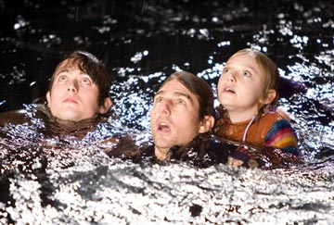
“Dame la mano, Señor”

Slide 25
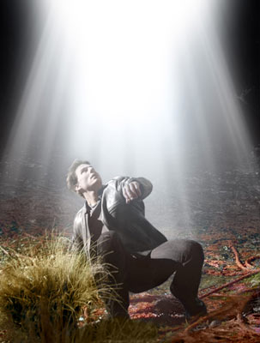
“Señor,
a Ti te busco”

Slide 26
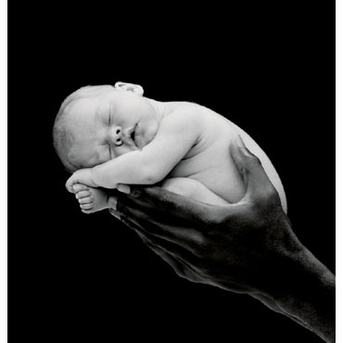
La vida humana es tan frágil.

Slide 27
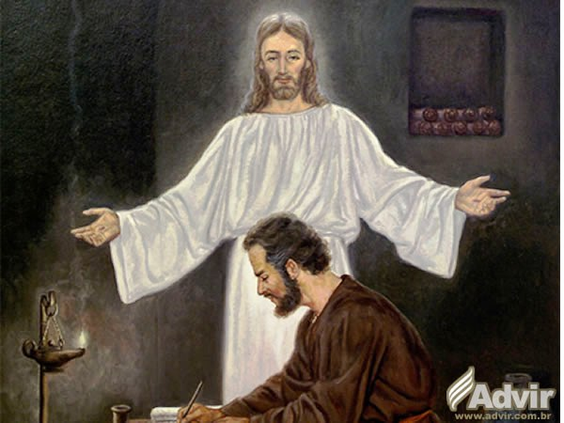
“Acompáñame, Señor”

Slide 28
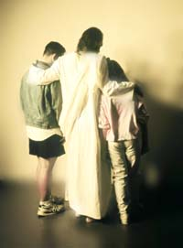
“Consuélame,
Señor.”

Slide 29
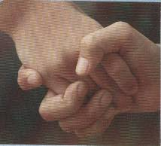
“Dame la mano, para poder dársela a quien me necesita”.

Slide 30
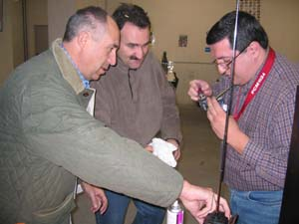
“Guíame en el trabajo”

Slide 31
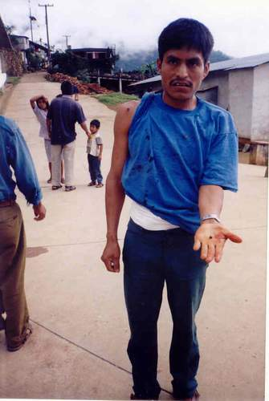
“Porque a veces voy tan solo y tan carente de medios…
Y si no me das la mano…”

Slide 32
“Pues la inmortalidad que Tú das,
Sé que alcanzarla no puedo,
Cuando yo sin ti me quedo,
Cuando tú sin mi te vas”.
ektorn@hotmail.com

Slide 33
Señor, sabemos que a pesar de las contradicciones, Tú nos conduces hacia las playas eternas.

Slide 34
Creo en Dios PADRE todopoderoso,
creador del cielo y de la tierra.
Creo en Jesucristo,
su único Hijo, nuestro Señor,
que fue concebido por obra
y gracia del Espíritu Santo,
nació de Santa María Virgen,
Padeció bajo el poder de
Poncio Pilato, fue crucificado,

Slide 35
muerto y sepultado,
descendió a los infiernos,
al tercer día resucitó
de entre los muertos,
subió a los cielos y está sentado
a la derecha de Dios Padre
Todopoderoso.
Desde allí ha de venir a juzgar
a vivos y muertos.

Slide 36
Creo en el Espíritu Santo,
la Santa Iglesia católica,
la comunión de los santos,
el perdón de los pecados,
la resurrección de la carne
y la vida eterna.
Amén.

Slide 37
Créditos:
José Martínez de Toda, S.J.
(martodaj@gmail.com)
Román Mendoza
(romanmp59@hotmail.com)
“En todo amar y servir”

